Slide 2

Nội dung chính
Giới thiệu về SQL Server Reporting Services (SSRS)
1.
2.
Quy trình xây dựng Report
3.
Tạo Report

Slide 3
Giới thiệu về SQL Server Reporting Services (SSRS)
SRSS là gì
SQL Server Reporting Service (SSRS) là dịch vụ dùng để tạo các báo cáo và quản lý các báo cáo thông qua nền tảng web SQL Server Reporting Service cho phép xây dựng các loại báo cáo dưới dạng bảng tham chiếu chéo và dạng biểu đồ từ các thao tác phân tích dữ liệu một cách thuận tiện và chính xác. Các báo cáo trực quan về dữ liệu là một công cụ rất hữu ích cho các nhà quản lý trong việc ra quyết định và điều hành doanh nghiệp.

Slide 4
Giới thiệu về SQL Server Reporting Services (SSRS)
SRSS là gì
SSRS sử dụng ngôn ngữ định nghĩa báo cáo (RDL) và ngôn ngữ đánh dấu mở rộng XML. Công cụ soạn thảo báo cáo được tích hợp trên công cụ BIDS dựa trên bộ Visual studio.
Người dùng có thể soạn thảo các báo cáo một cách dễ dàng trên nền tảng đồ họa, sau khi báo cáo được tạo có thể trích xuất ra nhiều định dạng khác nhau như : Excel, PDF, CSV, XML, TIFF hay dưới dạng văn bản web.

Slide 5
Quy trình xây dựng Report
Cấu hình Report Server
Kết nối Data Source
Tạo Report
Truy vấn dữ liệu
Thiết kế Report
Deploy Report
Truy xuất Report

Slide 6
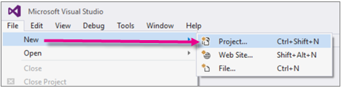
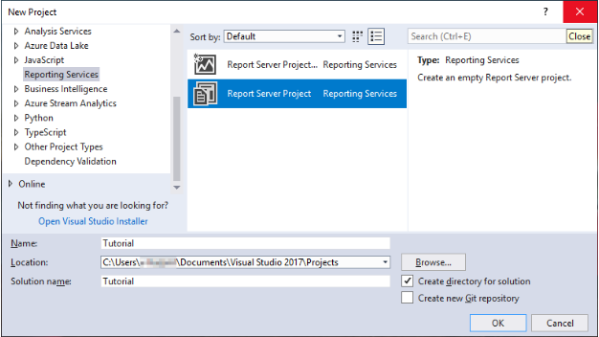
Tạo Report
Tạo Report Server Project

Slide 7
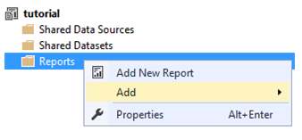
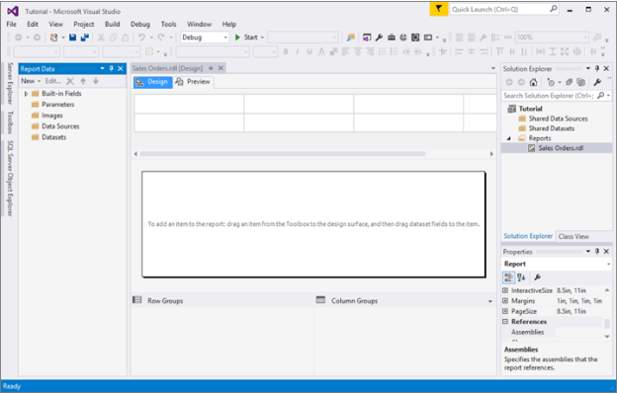
Tạo Report
Tạo Report Server Project
Ở Menu Solution Explorer, click phải vào mục Reports -> Add -> New Item

Slide 8
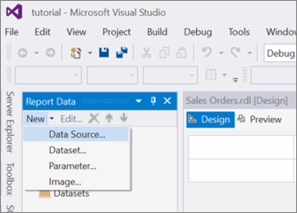
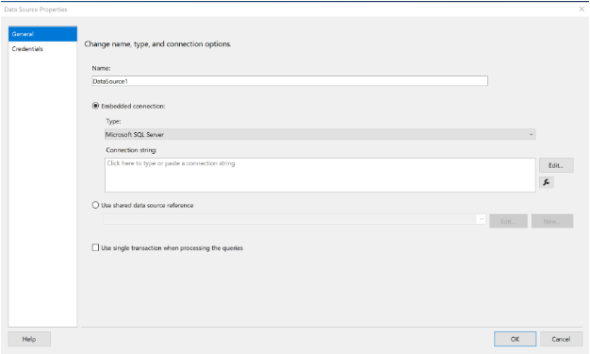
Tạo Report
Kết nối Data Source
Ở mục Report Data -> New -> Data Source

Slide 9
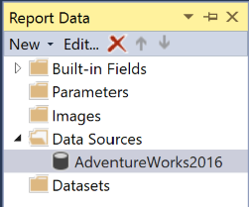
Tạo Report
Kết nối Data Source

Slide 10
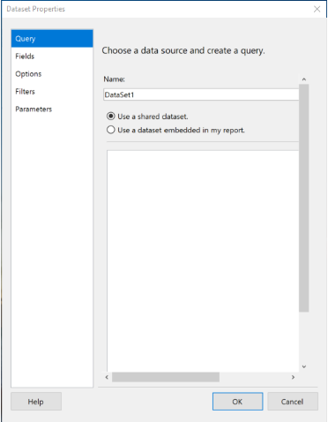
Tạo Report
Tạo Dataset
Ở mục Report Data -> New -> Dataset Click phải chuột chọn vào Properties

Slide 11
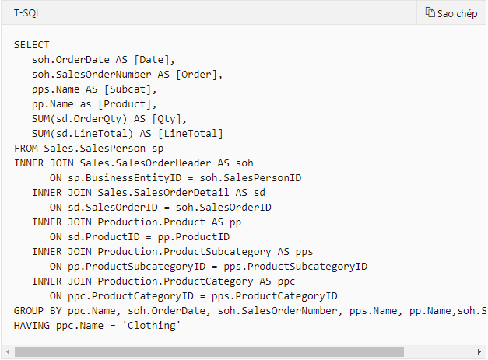
Tạo Report
Tạo Dataset
Nhập truy vấn cho Dataset

Slide 12
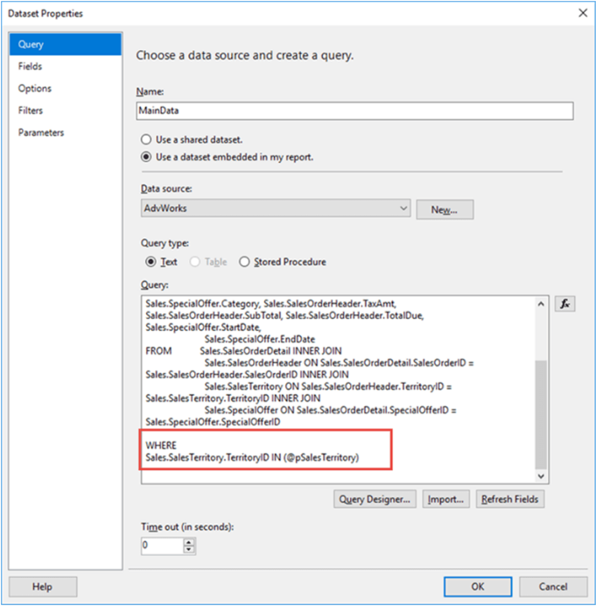
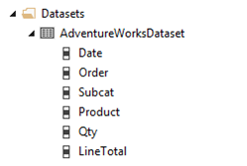
Tạo Report
Tạo Dataset

Slide 13
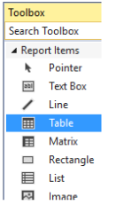
Tạo Report
Tạo DataTable cho Report
Ở menu View -> Toolbox -> Table
Kéo [Date], [Order], [Product] , [Qty] từ Dataset và thả vào Table vừa tạo

Slide 14

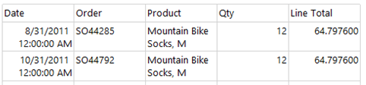

Tạo Report
Tạo DataTable cho Report
Tạo cột Line Total ở column 5
Preview table vừa tạo

Slide 15
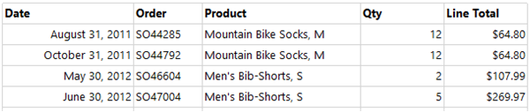
Tạo Report
Tạo DataTable cho Report
Định dạng cho các cột trong Table bằng các thuộc tính ở Properties của Textbox đó - Number - Datetime - Currency …

Slide 16
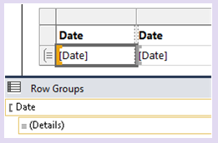
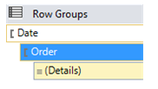
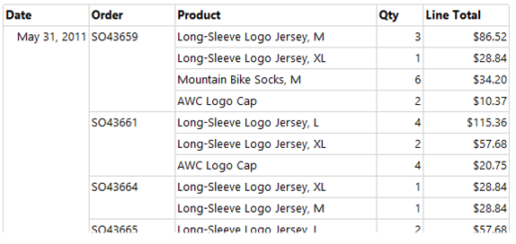
Tạo Report
Tạo DataTable cho Report
Có thể nhóm (Group) các dữ liệu cùng một ngày… lại với nhau bằng cách kéo thả field [Date] vào panel Row Groups như hình bên dưới

Slide 17
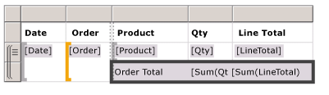
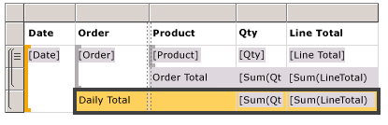
Tạo Report
Tạo DataTable cho Report
Có thể tính tổng doanh thu theo từng hóa đơn, theo ngày và toàn bộ như bên dưới

Slide 18
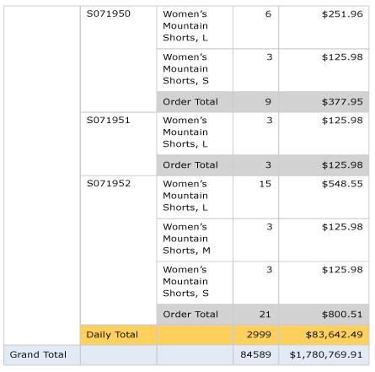
Tạo Report
Tạo DataTable cho Report
Kết quả tính tổng theo từng hóa đơn, ngày và toàn bộ

Slide 19
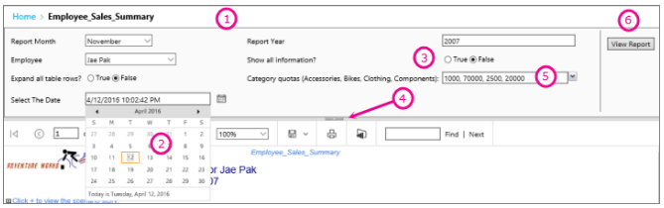
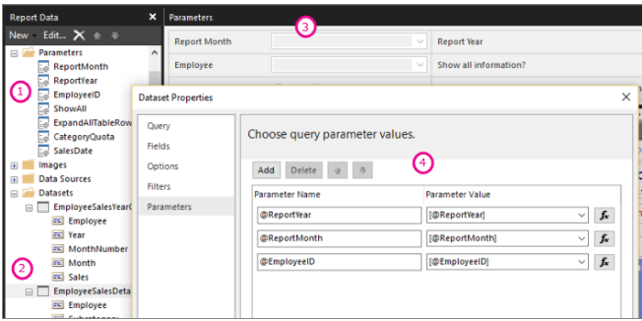
Tạo Report
Tạo tham số Parameter cho Report

Slide 20
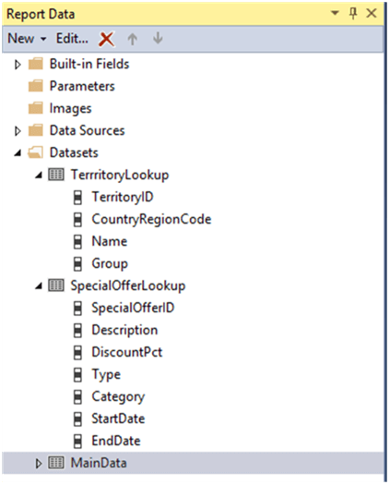
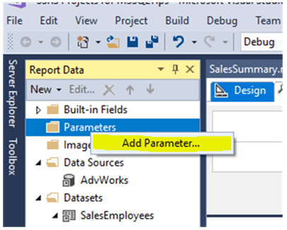
Tạo Report
Tạo tham số Parameter cho Report

Slide 21
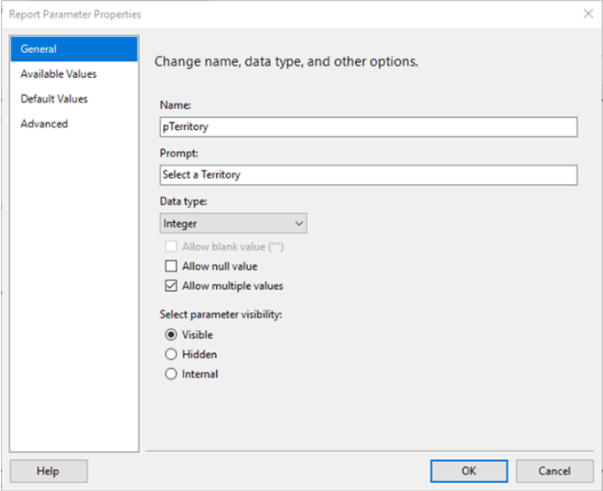
Tạo Report
Tạo tham số Parameter cho Report

Slide 22
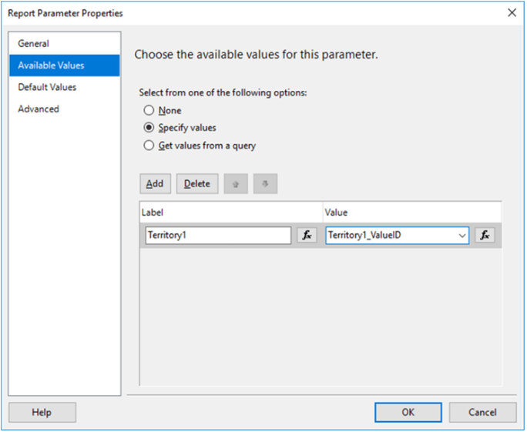
Tạo Report
Tạo tham số Parameter cho Report

Slide 23
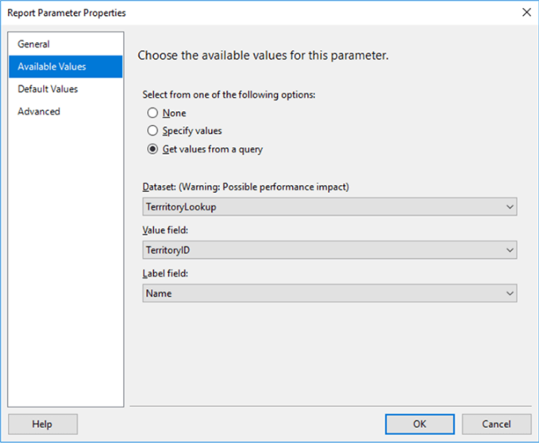
Tạo Report
Tạo tham số Parameter cho Report

Slide 24
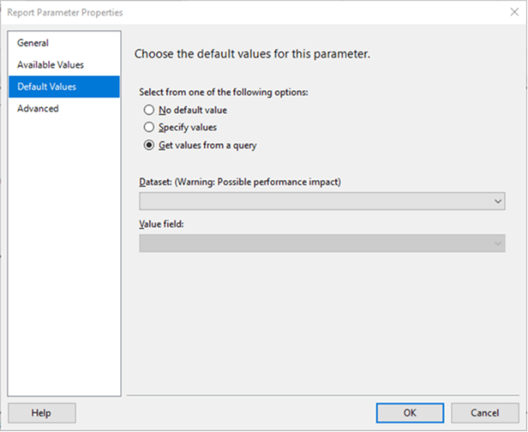
Tạo Report
Tạo tham số Parameter cho Report

Slide 25
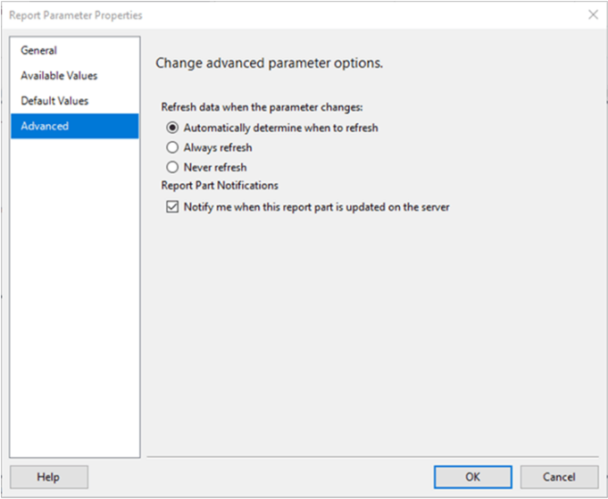
Tạo Report
Tạo tham số Parameter cho Report

Slide 26
Tạo Report
Sử dụng tham số Parameter

Slide 27
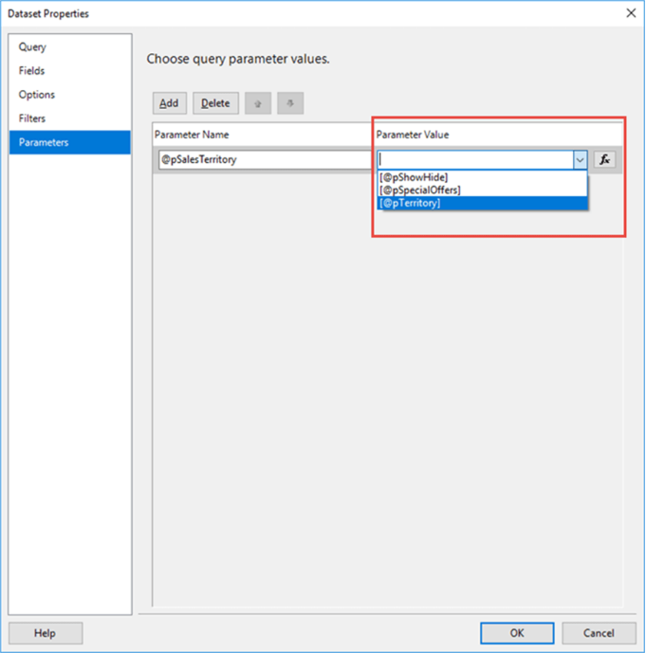
Tạo Report
Sử dụng tham số Parameter

Slide 28
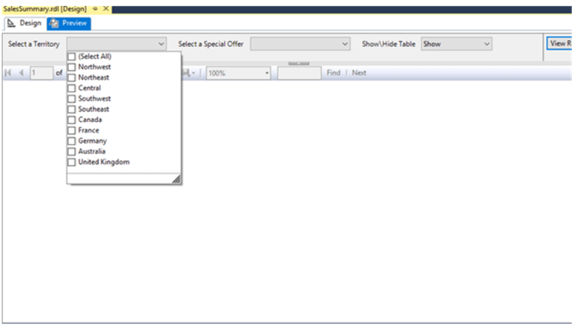
Tạo Report
Sử dụng tham số Parameter

Slide 29
Tạo Report
Sử dụng tham số Parameter

Slide 30
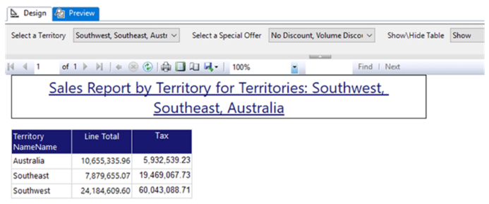
Tạo Report
Sử dụng tham số Parameter

Slide 31
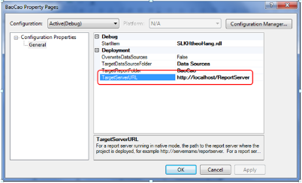
Deploy Report
Ở cửa sổ Solution Explorer, click phải chuột vào project -> Properties -> targetServerUrl

